Slide 1
6.3质量标准及检验方法
6.3.1一般规定
1.本标准适用于板材隔墙、骨架隔墙、活动隔墙、玻璃隔墙等分项工程的质量验收。
2.轻质隔墙工程验收时应检查下列文件和记录：
（1）轻质隔墙工程的施工图、设计说明及其他设计文件。
（2）材料的产品合格证书、性能检测报告、进场验收记录和复验报告。
（3）隐蔽工程验收记录。
（4）施工记录。
3.轻质隔墙工程应对人造木板的甲醛含量进行复验。
4.轻质隔墙工程应对下列隐蔽工程项目进行验收：
（1）骨架隔墙中设备管线的安装及水管试压。
（2）木龙骨防火、防腐处理。
（3）预埋件或拉结筋。
（4）龙骨安装。
（5）填充材料的设置。
5.各分项工程的检验批应按下列规定划分：
同一品种的轻质隔墙工程每50间(大面积房间和走廊按轻质隔墙的墙面30m2为一间)应划分为一个检验批，不足50间也应划分为一个检验批。
6.轻质隔墙与顶棚和其他墙体的交接处应采取防开裂措施。
7.民用建筑轻质隔墙工程的隔声性能应符合国家标准《民用建筑隔声设计规范》(GBJll8)的规定。

Slide 2
6.3.2 质量检验方法
1.轻钢龙骨隔墙 (断)的验收
骨架隔墙工程的检查数量应符合下列规定：每个检验批应至少抽查10﹪，并不得少于3间；不足3间时应全数检查。
(1)主控项目：
① 骨架隔墙所用龙骨、配件、墙面板、填充材料及嵌缝材料的品种、规格、性能和木材的含水率应符合设计要求。有隔声、隔热、阻燃、防潮等特殊要求的工程，材料应有相应性能等级的检测报告。
检验方法：观察；检查产品合格证书、进场验收记录、性能检测报告和复验报告。
②骨架隔墙工程边框龙骨必须与基体结构连接牢固，并应平整、垂直、位置正确。
检验方法：手扳检查；尺量检查；检查隐蔽工程验收记录。
③骨架隔墙中龙骨间距和构造连接方法应符合设计要求。骨架内设备管线的安装、门窗洞口等部位加强龙骨应安装牢固、位置正确，填充材料的设置应符合设计要求。
检验方法：检查隐蔽工程验收记录。
④木龙骨及木墙面板的防火和防腐处理必须符合设计要求。
检验方法：检查隐蔽工程验收记录。

Slide 3
⑤骨架隔墙的墙面板应安装牢固，无脱层、翘曲、折裂及缺损。
检验方法：观察；手扳检查。
⑥墙面板所用接缝材料的接缝方法应符合设计要求。
检验方法：观察。
(2) 一般项目：
①骨架隔墙表面应平整光滑、色泽一致、洁净、无裂缝，接缝应均匀、顺直。
检验方法：观察；手摸检查。
②骨架隔墙上的孔洞、槽、盒应位置正确、套割吻合、边缘整齐。
检验方法：观察。
③骨架隔墙内的填充材料应干燥，填充应密实、均匀、无下坠。
检验方法：轻敲检查；检查隐蔽工程验收记录
骨架隔墙安装质量标准见表6.1 。

Slide 4
表6.1 骨架隔墙安装质量标准
项次 | 项 目 | 允许偏差(mm) |  | 检 验 方 法
 |  | 纸面石膏板 | 人造木板、水泥纤维板
1 | 立面垂直度 | 3 | 4 | 用2m垂直检测尺检查
2 | 表面平整度 | 3 | 3 | 用2m靠尺和塞尺检查
3 | 阴阳角方正 | 3 | 3 | 用直角检测尺检查
4 | 接缝直线度 |  | 3 | 拉5m线，不足5m拉通线，用钢直尺检查
5 | 压条直线度 |  | 3 | 拉5m线，不足5m拉通线，用钢直尺检查
6 | 接缝高低差 | 1 | 1 | 用钢直尺和塞尺检查

Slide 5
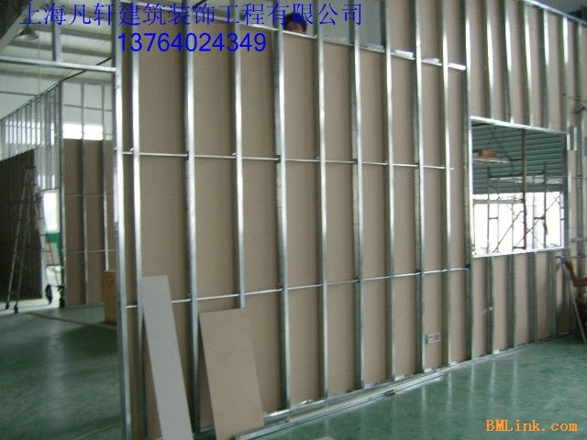
图6.11骨架隔墙

Slide 6
2.玻璃隔墙验收
玻璃隔墙与隔断，主要有玻璃花格透式隔断墙(图6.12）和玻璃砖隔断墙两种做法。
玻璃花格透式隔断墙由木材或金属材料做骨架和装饰条,内安装玻璃而成。玻璃砖隔断墙由玻璃半透花砖或玻璃透明花砖砌筑或胶筑而成。骨架材料应符合设计要求和有关规定的标准。
玻璃的品种、规格、性能、图案和颜色应符合设计要求，应使用安全玻璃，玻璃厚度有8mm、10mm、12mm、15mm、18mm、22mm等，长宽根据工程设计要求确定。
主体结构工程已完成，并验收合格； 现场清理完毕；隔墙基层应平整、牢固;骨架边
框的安装应符合设计和产品组合的要求；拼花彩色玻璃隔断在安装前，应按拼花要求计划好各类玻璃和零配件需要量； 把已裁好的玻璃按部位编号，并分别竖向堆放待用；安装玻璃前应对骨架、边框的牢固程度进行检查，如有不牢应进行加固。
(1)木框架玻璃隔墙与隔断施工
用木框安装玻璃时，在木框上要裁口或挖槽。玻璃安装 在校正好的木框内侧，定出玻璃安装的位置线，并固定好玻璃板靠位线条；把玻璃装入木框内，两侧距木框的缝隙应相等，一般在木框的上部和侧面留有3mm左右的缝隙，并在缝隙中注入玻璃胶。

Slide 7
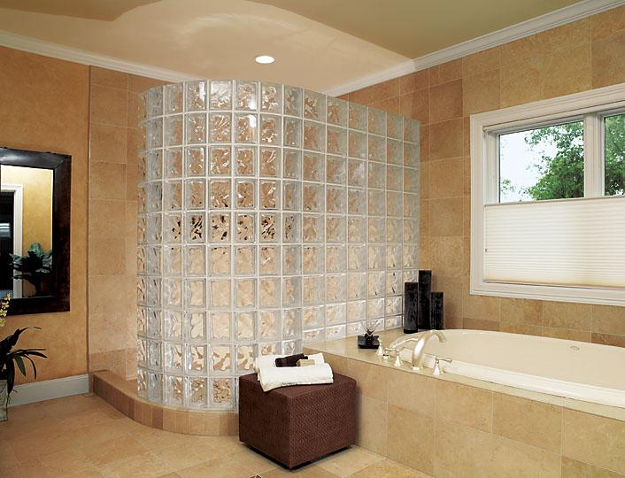
图6.12玻璃隔墙（断）

Slide 8
(2)金属框架玻璃隔墙与隔断施工
金属框架一般用铝合金、钛合金、不锈钢、型钢等材料组装而成；
铝合金和钛合金一般采用方形截面，不锈钢采用圆形截面，边框型钢采用角钢或薄壁槽钢。
1）金属框架固定
金属框架隔断墙有有框和无竖框两种。
对于无竖框玻璃隔墙，当结构施工没有预埋铁件或预埋铁件位置不符合要求时，则首先设置膨胀螺栓，然后将边框型钢按已弹好的位置安装好，检查无误后随即与预埋铁件或膨胀螺栓焊牢。型钢材料安装前应刷好防腐涂料，焊好以后在焊接处应再补刷防锈漆。
2）玻璃安装
金属框架隔断墙有有框和无竖框两种。
对于无竖框玻璃隔墙，当结构施工没有预埋铁件或预埋铁件位置不符合要求时，则首先设置膨胀螺栓，然后将边框型钢按已弹好的位置安装好，检查无误后随即与预埋铁件或膨胀螺栓焊牢。型钢材料安装前应刷好防腐涂料，焊好以后在焊接处应再补刷防锈漆。

Slide 9
（3）玻璃隔墙质量验收
每个检验批应至少抽查20%，并不得少于6间；不足6间时应全数检查。
①主控项目
玻璃隔墙工程所用材料的品种、规格、性能、图案和颜色应符合设计要求。玻璃砖隔墙的砌筑或玻璃板隔墙的安装方法应符合设计要求。
玻璃砖隔墙砌筑中埋设的拉结筋必须与基体结构连接牢固，并应位置正确。玻璃板隔墙的安装必须牢固。玻璃板隔墙胶垫的安装应正确。
②一般项目
玻璃隔墙表面应色泽一致、平整洁净、清晰美观。玻璃隔墙接缝应横平竖直，玻璃应无裂痕、缺损和划痕。
玻璃板隔墙嵌缝及玻璃砖隔墙勾缝应密实平整、均匀顺直、深浅一致。
玻璃隔墙砌筑质量允许偏差见表6.2

Slide 10
表6.2玻璃隔墙砌筑质量允许偏差
项次 | 项 目 | 允许偏差(mm) |  | 检 验 方 法
 |  | 玻璃砖 | 玻璃板
1 | 立面垂直度 | 3 | 2 | 用2m垂直检测尺检查
2 | 表面平整度 | 3 |  | 用2m靠尺和塞尺检查
3 | 阴阳角方正 |  | 2 | 用直角检测尺检查
4 | 接缝直线度 |  | 2 | 拉5m线，不足5m拉通线，用钢直尺检查
5 | 接缝高低差 | 3 | 2 | 用钢直尺和塞尺检查
6 | 接缝宽度 |  | 1 | 用钢直尺检查

Slide 11
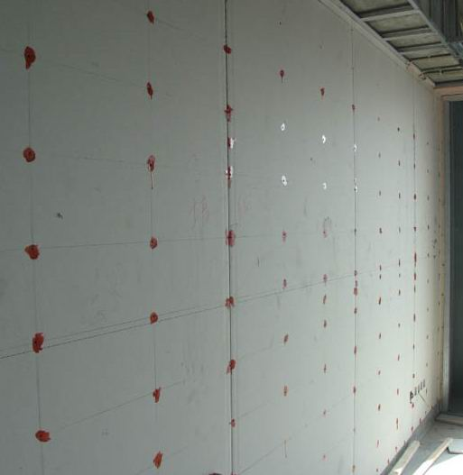
3.木龙骨隔墙的验收
木龙骨隔墙（图6.13）是以红、白松木做骨架，以石膏板或木质纤维板、胶合板为面板的墙体。
木龙骨隔墙的验标准：隔墙尺寸正确，材料规格一致；墙面平直方正、光滑，拐角处方正交接处严密，沿地、沿顶木愣及边框墙筋，各自交接后的龙骨应牢固、平直。检查隔断墙面，用2米直尺检测，表面平整度误差小于2毫米，立面垂直度误差小于3毫米，接缝高低差小于0.5毫米。
图6.13木龙骨隔墙

